Slide 1
数据结构与算法 · 2026 Fall
第12章 高级数据结构
把「存储、查找、回收」推到更复杂的对象上
多维数组的地址公式 · 三角 / 对称矩阵压缩 · 稀疏矩阵十字链表
广义表与共享 · 引用计数 · 可利用空间表 · 三种顺序适配 · 标记–清除
Trie 与 Patricia：按字符 / 按位分支，公共前缀只存一次
最佳 BST 的动态规划 · AVL 四种旋转 · 伸展树的均摊平衡
Compiled by Hongfei Yan · Updated 2026-09-21 · github.com/GMyhf/dsa-modernization

Slide 2
?
本章导引
每一节都追问三个问题
1
2
3
一个逻辑对象落在哪些物理位置？
一次更新要同时维护哪些不变量？
结构失效或空间不足时怎样收尾？
多维下标换算成一个线性地址；一个非零元同时挂在行链和列链上；一个子表可以被多处共享。
十字链表的两条链、Trie 的 passing 计数、AVL 的平衡因子——旋转前后中序次序不变。
句柄池耗尽返回 nullopt；变长块要分裂与合并；引用计数收不回环，标记–清除按可达性回收。
一句话概括
读这一章不要只记结构名称：每种结构都要回答落在哪、维护什么、怎样收尾。
2

Slide 3
≡
本章导引
内容地图：四条独立的线
12.1 多维数组
12.2 广义表与存储管理
12.3 Trie 与 Patricia
12.4 改进的 BST
多维数组的存储：行优先 / 列优先
特殊矩阵：三角、对称
稀疏矩阵：三元组、十字链表
广义表：纯表 / 再入表 / 循环表
共享与引用计数
可利用空间表（句柄池）
变长块：三种适配、合并
无用单元回收：标记–清除
对象空间 vs 关键码空间
二叉 Trie、字母 Trie
最长前缀匹配
Patricia：按位分支、压缩单孩子结点
最佳 BST：扩充二叉树、动态规划
AVL：平衡因子、四种旋转、高度上界
伸展树：一字形 / 之字形、半伸展
代码：code/ch12/
sparse_matrix
代码：code/ch12/
gen_list · optimal_bst
memory_allocator
storage_recovery
代码：code/ch12/
trie
代码：code/ch12/
optimal_bst
balanced_trees
3

Slide 4
▶
先跑一遍 · 1 / 3
广义表：头尾分解、三个指标、共享子表
#include "modern.hpp"
#include <cstdio>
int main() {
using dsa::advanced::GenList;
const GenList list = GenList::parse("(a,(b,c),d)");
std::printf("表 : %s\n", list.to_string().c_str());
std::printf("表头 : %s\n", list.head()->to_string().c_str());
std::printf("表尾 : %s\n", list.tail()->to_string().c_str());
std::printf("长度 %zu，深度 %zu，原子 %zu 个\n",
list.length(), list.depth(), list.atom_count());
// 再入表：同一个子表挂到两处，靠引用计数而不是拷贝。
const GenList shared = GenList::parse("(b,c)");
const GenList host = GenList::cons(shared, GenList::cons(shared, GenList()));
std::printf("共享后 : %s，被引用 %zu 次\n", host.to_string().c_str(), shared.use_count());
return 0;
}
输出
看到了什么
表 : (a,(b,c),d)
表头 : a
表尾 : ((b,c),d)
长度 3，深度 2，原子 4 个
共享后 : ((b,c),(b,c))，被引用 3 次
表尾仍是一个表 ((b,c),d)；长度、深度、原子数是三个不同的问题。(b,c) 只有一份、挂在两处，计数 3：自己一份，两个宿主各一份。
4

Slide 5
▶
先跑一遍 · 2 / 3
句柄池复用槽位；最优 BST 算出总成本与根
#include "modern.hpp"
#include <iostream>
int main() {
dsa::advanced::ReusableNodePool<int> pool(2);
const auto first = pool.acquire(11);
const auto second = pool.acquire(22);
std::cout << "申请到槽 " << *first << " 和 " << *second
<< "，剩余 " << pool.available() << '\n';
pool.release(*first);
const auto reused = pool.acquire(44);
std::cout << "归还后再申请得到槽 " << *reused
<< "，值为 " << *pool.get(*reused) << '\n';
const auto tree = dsa::advanced::optimal_bst({1, 5, 4, 3}, {5, 4, 3, 2, 1});
std::cout << "最优 BST 总成本 " << tree.cost[0][4]
<< "，根为键 " << tree.root[0][4] << '\n';
}
输出
申请到槽 0 和 1，剩余 0
归还后再申请得到槽 0，值为 44
最优 BST 总成本 57，根为键 2
看到了什么
归还的槽 0 马上被复用：可利用空间表就是一个空闲栈。
教材样例 p = {1,5,4,3}、q = {5,4,3,2,1}：总成本 57，根是第 2 个键。
长度对不上的输入（如 optimal_bst({1,2}, {3,4})）抛 std::invalid_argument。
c++ -std=c++17 -Wall -Wextra -Werror -Icode/ch12/optimal_bst \
code/ch12/optimal_bst/demo.cpp -o /tmp/bst-demo
5

Slide 6
▶
先跑一遍 · 3 / 3
Trie 与 Patricia：结点数是程序报的，不是数出来的
#include "modern.hpp"
#include <cstdio>
int main() {
dsa::advanced::Trie trie;
dsa::advanced::PatriciaTree patricia;
for (const char* word : {"can", "car", "cat", "do"}) {
trie.insert(word);
patricia.insert(word);
}
std::printf("Trie : %zu 个词，%zu 个结点（字符总数 11）\n",
trie.size(), trie.node_count());
std::printf("Patricia : %zu 个词，%zu 个内部结点\n",
patricia.size(), patricia.internal_count());
std::printf("前缀 ca 下有 %zu 个词：", trie.count_with_prefix("ca"));
for (const auto& word : trie.keys_with_prefix("ca")) {
std::printf("%s ", word.c_str());
}
std::printf("\n最长前缀匹配 dozen -> %s（走不动就回退到最近词尾）\n",
trie.longest_prefix_of("dozen").c_str());
return 0;
}
输出
Trie : 4 个词，7 个结点（字符总数 11）
Patricia : 4 个词，3 个内部结点
前缀 ca 下有 3 个词：can car cat
最长前缀匹配 dozen -> do（走不动就回退到最近词尾）
看到了什么
11 个字符只要 7 个结点：ca 只存了一次——前缀共享的全部价值。
Patricia 把单孩子结点压掉，只剩 3 个内部结点。
dozen 走到 do 之后走不动，回退到最近的词尾。
6

Slide 7
12.1
多维数组
多个下标 → 一个线性地址
行优先 / 列优先 · 三角与对称矩阵压缩 · 稀疏矩阵十字链表

Slide 8
12.1
12.1.1 多维数组的存储
多维数组：按某种周游次序排成一条线
数组的数组就是二维，二维数组再排成一列就是三维。
同一数组里元素类型相同；个数相对固定，生成后通常只改值、不改相对位置和个数 → 自然采用顺序存储。
a[i][j] 同时属于第 i 行和第 j 列，最多两个前驱、两个后继；推到 k 维，每个元素属于 k 个向量。
行优先（C++、Pascal）：先排最右的下标
a00
a01
a02
a10
a11
a12
a00
a01
a02
a10
a11
a12
0
1
2
3
4
5
列优先（FORTRAN）：先排最左下标，公式左右对调
d₀ × d₁ × ⋯ × dₙ₋₁ 数组中 A[j₀, …, jₙ₋₁] 的偏移
d · ( Σᵢ₌₀ⁿ⁻² jᵢ · Πₖ₌ᵢ₊₁ⁿ⁻¹ dₖ + jₙ₋₁ )
d 是一个元素所占单元数。每个元素的定位时间相同 → 随机存储结构。定位前仍要逐维检查 0 <= j_i < d_i——公式本身不会替程序发现越界。
8

Slide 9
12.1
12.1.1 多维数组的存储 · 例
int A[2][3][4]：A[1][2][3] 在哪？
不必真把 24 个元素列出来：最右一维每跨一步跳 1 个，中间一维跳 4 个，最左一维跳 3 × 4 = 12 个。
维 | 下标 | 后续维大小的乘积 | 贡献
0 | 1 | 3 × 4 = 12 | 12
1 | 2 | 4 | 8
2 | 3 | 1 | 3
合计 |  |  | 23 个元素
测试布局：选能区分规则的下标
列优先把最左下标当作变化最快的一维：[1,2,3] → 1 + 2×2 + 3×(2×3) = 23。
这个角落碰巧仍是 23——拿它测，两种布局都能通过，什么也没检出来。
换成 [1,0,0]：行优先 12，列优先 1。
若 int 占 4 字节，字节偏移是 92。从左往右用霍纳法：
((1 * 3 + 2) * 4 + 3) * 4 = 92
一边读下标一边累乘，不必预存每一维的跨度。
9

Slide 10
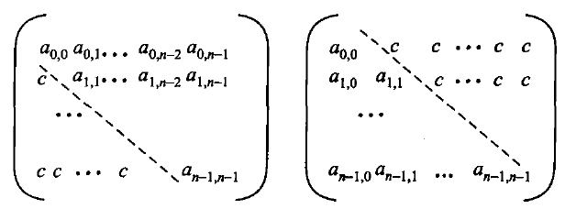
12.1
12.1.2 特殊矩阵
三角矩阵与对称矩阵：只存有用的一半
三角矩阵：对角线一侧全是 0 或常数 c，只存另一侧的 (n² + n) / 2 个元素，再加 1 个单元存常数 c。
下三角 a[i][j]（i ≥ j）前面有 i 行、共 (i² + i)/2 个元素，再加本行的 j。
对称矩阵：a[i][j] = a[j][i]，只存下三角（含对角线），另一半用对称关系映射。
图 12.1 上三角矩阵和下三角矩阵
一维数组 list[0 .. (n²+n)/2 − 1] 的下标
下三角 / 对称矩阵，i ≥ j：
(i² + i) / 2 + j
对称矩阵，i < j：
(j² + j) / 2 + i
10

Slide 11
12.1
12.1.2 特殊矩阵 · 例
4 阶下三角按行压缩：a₃,₁ 落在哪？
4 阶下三角（格内是压缩后的下标）
a₃,₁ → 下标 7
i=0
0
第 3 行之前有 (9 + 3)/2 = 6 个元素，再加本行 j = 1 → 6 + 1 = 7。
上三角位置 a₁,₃：若矩阵对称，先换成 a₃,₁，仍读下标 7。
i=1
1
2
i=2
3
4
5
i=3
6
7
8
9
j=0
j=1
j=2
j=3
核对口诀
压缩后的一维数组：各行区间 [0]、[1..2]、[3..5]、[6..9]
先判断三角区域、再套公式，比背两套公式容易核对。
a00
a10
a11
a20
a21
a22
a30
a31
a32
a33
0
1
2
3
4
5
6
7
8
9
11

Slide 12
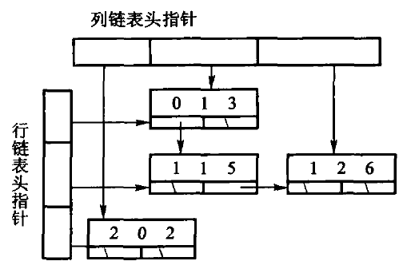
12.1
12.1.3 稀疏矩阵
非零元很少、分布又不规则：不要再分配整块二维数组
m × n 矩阵有 t 个非零元，稀疏因子 δ = t / (mn)；通常 δ < 0.05 就按稀疏处理。
改存三元组 (行, 列, 值) 的线性表，或用十字链表。
十字链表：每个非零元同时挂在一条行链和一条列链上，按行、按列遍历都方便。
现代视角：COO / CSR / CSC
十字链表（orthogonal list）适合需要频繁按行、按列更新的场合。现代数值计算更常用 COO（三元组）、CSR（压缩稀疏行）、CSC（压缩稀疏列）：连续存储、缓存局部性更好，但动态插入通常要批量重建。
图 12.2 稀疏矩阵的十字链表
12

Slide 13
12.1
12.1.3 稀疏矩阵
三种存法的代价
 | 整块二维数组 | 三元组线性表 | 十字链表
存储量 | mn | O(t) | O(t)，每个元另带 right、down 两个指针
取 a_ij | O(1) | O(log t) | O(该行非零元数)
按列扫一遍 | O(m) | O(t)，要滤掉别的列 | O(该列非零元数)
插入一个非零元 | O(1) | O(t)，要挪动后面的项 | O(行内 + 列内定位)
怎么读这张表
实测
「取 a_ij」那一行是十字链表吃亏的地方；「按列扫」「插入」才是它存在的理由。选数据结构不看它哪里最好，看它在你的负载上哪几行最重要。
200 × 200 对角线矩阵、第 7 列再补两个非零元（共 202 个）：扫第 7 列只走过该列 3 个结点，而不是全表的 202 个。
13

Slide 14
12.1
12.1.3 稀疏矩阵 · 例
十字链表：一次更新要同时维护两条链
4 × 5 矩阵，只列非零元
操作后 | 第 0 行链 | 第 2 行链 | 第 1 列链 | t
初始 | (0,1,8) -> (0,4,2) | (2,1,5) | (0,1,8) -> (2,1,5) | 4
覆盖 (0,1,9) | (0,1,9) -> (0,4,2) | (2,1,5) | (0,1,9) -> (2,1,5) | 4
删除 (2,1) | (0,1,9) -> (0,4,2) | 空 | (0,1,9) | 3
0
8
2
1
2
5
3
7
测试至少查四件事
0
1
2
3
4
新坐标同时出现在两条链上。
覆盖同坐标不增加非零元数（找到旧结点改值）。
赋值为 0 等价于删除。
删除后两条链都找不到它。
(0,1,8) (0,4,2) (2,1,5) (3,3,7)
结点 (2,1,5) 在第 2 行链里是唯一结点，在第 1 列链里却接在 (0,1,8) 后面。删掉它要摘两次链：第 2 行头改为空；第 1 列中让 8 的下继越过 5。
14

Slide 15
12.1
12.1.3 稀疏矩阵 · code/ch12/sparse_matrix（上）
set：先在第 row 行链上定位
void set(std::size_t row, std::size_t col, int value) {
check(row, col);
Node* row_prev = nullptr;
Node* cursor = row_heads_[row];
while (cursor != nullptr && cursor->col < col) {
++steps_;
row_prev = cursor;
cursor = cursor->right;
}
const bool exists = cursor != nullptr && cursor->col == col;
if (exists && value != 0) {
cursor->value = value; // 就地改值，两条链一根都不用动
return;
}
if (exists) {
unlink(row, col, row_prev, cursor);
return;
}
if (value == 0) {
return; // 本来就是零元，什么都不用做
}
// ...
结点：五个域
struct Node {
std::size_t row;
std::size_t col;
int value;
Node* right; // 行链
Node* down; // 列链
};
三个分支
已存在、新值非 0 → 就地改值。
已存在、新值为 0 → 从两条链上摘掉。
不存在、新值为 0 → 什么都不做。
剩下的情况才要插入（下页）。
15

Slide 16
12.1
12.1.3 稀疏矩阵 · code/ch12/sparse_matrix（下）
set：再在第 col 列链上定位，两条链同时接上
// ...
Node* col_prev = nullptr;
Node* down_cursor = col_heads_[col];
while (down_cursor != nullptr && down_cursor->row < row) {
++steps_;
col_prev = down_cursor;
down_cursor = down_cursor->down;
}
Node* fresh = new Node{row, col, value, cursor, down_cursor};
if (row_prev != nullptr) {
row_prev->right = fresh;
} else {
row_heads_[row] = fresh;
}
if (col_prev != nullptr) {
col_prev->down = fresh;
} else {
col_heads_[col] = fresh;
}
++count_;
}
定位是局部的
只在第 row 行和第 col 列上各走一段，不碰其他行列。新结点的 right 接行内后继 cursor，down 接列内后继 down_cursor。
删除：unlink
行链前驱在 set 里已经找到；列链的前驱要现找——结点只存后继，不存前驱。两条链各摘一次，再 delete、--count_。
16

Slide 17
12.1
12.1.3 稀疏矩阵 · 关键要点
所有权归容器：两条链都是裸指针，析构迭代释放
1
为什么不用 unique_ptr 串链
2
clear()：逐行沿 right 迭代
一个结点在两条链上，只能有一个主人——所有权归容器，链上都是观察指针。
用 unique_ptr 串行链，析构是递归的：一行里非零元一多，就会压穿栈。
判据见 2.3.1 节「所有权工具怎么选」；实测数字在该单元的 legacy.md。
void clear() noexcept {
for (Node*& head : row_heads_) {
Node* p = head;
while (p != nullptr) {
Node* next = p->right;
delete p;
p = next;
}
head = nullptr;
}
for (Node*& head : col_heads_) {
head = nullptr;
}
count_ = 0;
}
每个结点恰在一条行链上 → 沿行链释放每个只删一次；列头只需清空。
17

Slide 18
12.2
广义表和存储管理
元素可以是表 · 共享与环
引用计数 · 可利用空间表 · 首次 / 最佳 / 最坏适应 · 标记–清除

Slide 19
12.2
12.2.1 广义表的定义
广义表：元素可以是原子，也可以是另一个广义表
表头是第一个元素，表尾是去掉表头后剩下的那个表；空表既没有头也没有尾。
任何非空广义表都能唯一拆成「头 + 尾」→ 递归算法写成「先处理头、再处理尾」就和定义对上了。
现代视角
「广义表」是教材中的历史名称；今天通常叫嵌套对象、对象图、共享 DAG 或循环对象图——编译器 AST、JSON/XML 的嵌套值、内容寻址存储里的共享节点，都能用头尾分解、共享和环来解释。
对 L = (a, (b,c), d) 连续拆解
head(L)
= a
tail(L)
= ((b,c),d)
head((b,c))
= b
为什么这一节只有 C++
tail((b,c))
= (c)
讨论的是存储图：结点被多个表共享、释放要避免重复访问、还要处理环。Python 的引用计数 / GC 会替你维护这些，本节就没了。
长度 3
深度 2
原子 4
只数最外层
要进入子表
遍历所有层
19

Slide 20
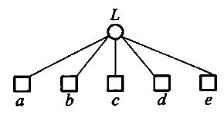
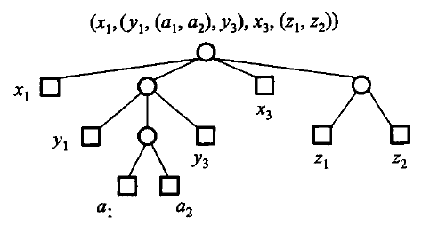
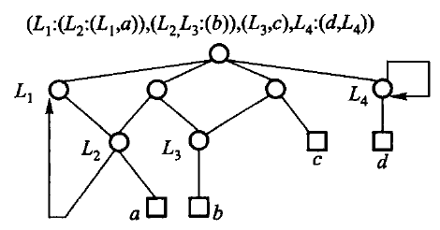
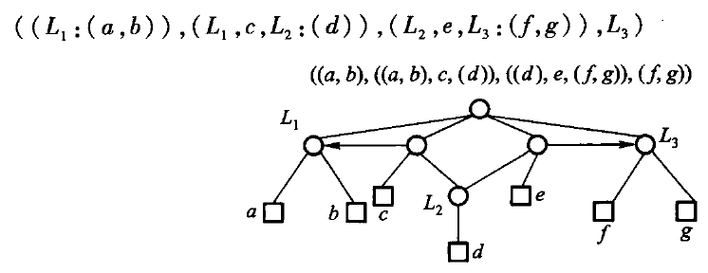
12.2
12.2.1 广义表的分类
按是否共享、是否有环：线性表 → 纯表 → 再入表 → 循环表
线性表
纯表 ↔ 树
再入表 ↔ DAG
循环表 ↔ 有环图
元素全是原子
每个子表只出现一次
子表可被共享
子表可以包含自己
图 ⊇ 再入表（循环表是带回路的特殊再入表） ⊇ 纯表 ⊇ 线性表
标号
深度 = 展开后括号的层数
共享时允许对子表和原子标号，重复出现的标号代替对应的元素；写循环表的括号形式必须用标号。
线性表深度 1；图 12.4、12.5 深度 3；循环表深度为无穷大。
20

Slide 21
12.2
12.2.1 广义表 · code/ch12/gen_list
GenNode 与 cons：头 + 尾 → 新表
struct GenNode {
enum class Tag { Atom, List };
Tag tag = Tag::Atom;
char value = '\0'; // tag == Atom 时有效
GenNode* head = nullptr; // tag == List 时有效：表头
GenNode* tail = nullptr; // tag == List 时有效：表尾，空表用 nullptr
std::size_t refs = 0;
};
/// 表头 + 表尾 → 新表。原书的「任何非空广义表都能唯一拆成头和尾」的逆运算。
static GenList cons(const GenList& head, const GenList& tail) {
if (tail.node_ != nullptr && tail.node_->tag != GenNode::Tag::List) {
throw std::invalid_argument("tail must be a list");
}
auto* node = new GenNode{GenNode::Tag::List, '\0', head.node_, tail.node_, 0};
retain(node->head);
retain(node->tail);
return GenList(node);
}
计数放在结点上
refs：有几处引用这个结点。
句柄 GenList 负责加减：拷贝 retain，析构 release。
cons 对头、尾各 retain 一次——共享而不是拷贝。
表尾必须是表
tail 是原子属于用错接口，抛异常；空表的 head() / tail() 则返回 nullopt。
表用「头 + 尾」表示：(a,(b,c),d) 就是 cons(a, cons((b,c), cons(d, ())))。
21

Slide 22
12.2
12.2.1 广义表 · code/ch12/gen_list
共享一旦发生，回收就不能再按树递归 delete
static void retain(GenNode* node) noexcept {
if (node != nullptr) {
++node->refs;
}
}
static void release(GenNode* node) noexcept {
// 计数归零才真正删除；共享的子表因此只会被删一次。
while (node != nullptr && --node->refs == 0) {
GenNode* const head = node->head;
GenNode* const tail = node->tail;
delete node;
// 表尾用循环走，长表不会把栈压穿；表头递归，深度由嵌套层数决定。
release(head);
node = tail;
}
}
要点
按树递归 delete 会把共享的 (b,c) 删两次。
沿表尾迭代、只对表头递归：三万个元素的长表析构不压栈，栈深只跟嵌套层数走。
不用 shared_ptr：本节要教的就是「谁来回收共享结点」。
引用计数收不回环
本书接口自底向上建表，造不出循环表。环交给 12.2.4 的标记–清除。
22

Slide 23
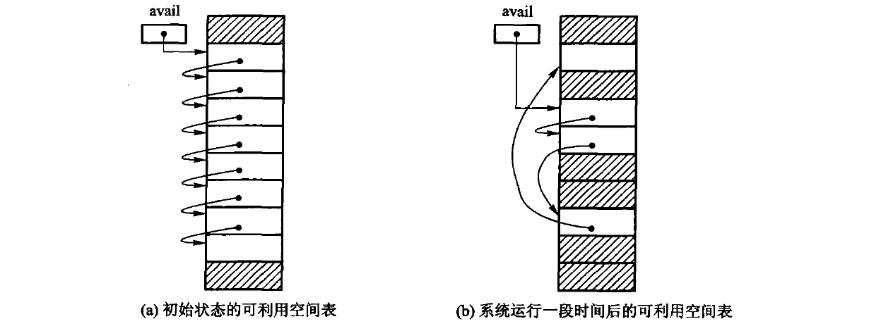
12.2
12.2.2 可利用空间表
等长结点的复用：从全局 avail 链到显式句柄池
「可利用空间表」（free list）是固定大小对象池的历史叫法。
工程中按对象大小用 arena、pool、slab allocator——都把分配路径和所有权边界显式化。
释放后的下标失效，get 得到空指针。
本章的句柄池把「失败」做成返回 nullopt，不劫持全局 new。
图 12.10 等长结点的可利用空间表
原书
现代实现
重载 operator new/delete + 一条全局 avail 链；所有对象共享隐式全局状态，结束时还要 ::delete 整条链。
显式索引句柄池：acquire 从空闲栈弹下标，release 推回；耗尽返回 nullopt，重复 / 越界归还返回 false。
23

Slide 24
12.2
12.2.2 可利用空间表 · 例
容量为 3 的句柄池：一张账
动作 | 槽 0 | 槽 1 | 槽 2 | 下一可用
初始 | 空 | 空 | 空 | 0
acquire(A) | A | 空 | 空 | 1
acquire(B) | A | B | 空 | 2
release(0) | 空 | B | 空 | 0
acquire(C) | C | B | 空 | 2
旧句柄 0 已经失效
数值 0 后来又出现，却代表新的占用期。真实系统要识别「拿旧句柄误访问新对象」，还会在句柄里加代数（generation）；本节的简化池只保证空闲槽不可读、重复释放会失败。
release 为什么要先查占用
初始空闲栈顶依次是 0, 1, 2；归还 0 后空闲栈是 0, 2；再申请 C 复用 0。
若不确认槽位处于占用状态，重复归还 0 会让空闲栈出现两个 0，接下来的两次申请就会拿到同一个槽 0。
24

Slide 25
12.2
12.2.2 可利用空间表 · code/ch12/optimal_bst（上）
ReusableNodePool：构造与 acquire
template <typename T>
class ReusableNodePool {
public:
explicit ReusableNodePool(std::size_t capacity) : slots_(capacity) {
for (std::size_t index = 0; index < capacity; ++index) {
free_.push_back(capacity - index - 1);
}
}
[[nodiscard]] std::optional<std::size_t> acquire(const T& value) {
if (free_.empty()) {
return std::nullopt;
}
const std::size_t index = free_.back();
free_.pop_back();
slots_[index] = value;
return index;
}
// ...
两个数据成员
vector<optional<T>> slots_
槽位：有值 = 占用
vector<size_t> free_
空闲栈：存空槽下标
下标从大到小入栈
构造时压入 capacity-1, …, 1, 0，栈顶是 0 → 第一次 acquire 拿到 0，与演示输出「申请到槽 0 和 1」一致。
耗尽返回 nullopt——可预期的状态，不是异常。
25

Slide 26
12.2
12.2.2 可利用空间表 · code/ch12/optimal_bst（下）
release / get：先确认占用，再归还
// ...
bool release(std::size_t index) {
if (index >= slots_.size() || !slots_[index]) {
return false;
}
slots_[index].reset();
free_.push_back(index);
return true;
}
[[nodiscard]] const T* get(std::size_t index) const noexcept {
if (index >= slots_.size() || !slots_[index]) {
return nullptr;
}
return &*slots_[index];
}
[[nodiscard]] std::size_t available() const noexcept { return free_.size(); }
private:
std::vector<std::optional<T>> slots_;
std::vector<std::size_t> free_;
};
release 的两道闸
越界：index >= slots_.size() → false。
重复归还：槽已空 !slots_[index] → false。
通过后 reset() 清空槽，再推回空闲栈。
get 对空槽给空指针
释放后的下标不可读：get 返回 nullptr，而不是读到上一轮留下的旧值。
26

Slide 27
12.2
12.2.3 顺序适配（sequential fit）
首先 / 最佳 / 最差适配：只在「挑哪一块」这一步不同
变长空闲块自带标记位、块长度、双链指针，空闲表不再是栈。分配 N 时找一块 K ≥ N：整块给出，多余的浪费在块内（内部碎片）；切出 N、剩 K − N 另成空闲块，长期运行留下一堆用不上的小块（外部碎片）。
1
首先适配 First fit
2
最佳适配 Best fit
3
最差适配 Worst fit
从表头顺次搜索，第一块 ≥ 请求的就分配。
在所有 ≥ 请求的块中挑最小的一块。
每次分配当前最大的块。
改进：记住上次搜到的位置，从那里接着搜，到表尾再绕回表头（今天叫 next fit）。
实现：扫整个无序表；或把空闲块从小到大排成优先队列，只需从表头往后看。
指望剩下的部分还大到能再用一次。
速度快；但可能把大块拆小，后来难以满足大请求。
大请求无法满足的可能性最低；但剩下的碎片非常小，外部碎片可能很严重。
剩下的还能再分；但大块很快被拆光。
27

Slide 28
12.2
12.2.3 顺序适配 · 例
空闲区 500、200、300、600，请求 212 字节
首次
最佳
最坏
500
200
300
600
灰色是已分配块，把空闲区隔开，所以不会合并
策略 | 挑中 | 剩下的碎片 | 代价
首次适应 | 500 那块 | 288 | 找到就停，扫得最少；小碎片在低地址堆积
最佳适应 | 300 那块 | 88 | 大块留住了，但剩下的碎片最碎、最难再用
最坏适应 | 600 那块 | 388 | 剩下的还大到能再分一次；大块很快被拆光
测试要用多块、大小不同的空闲区
只在一块空闲区上测，三种策略必然挑中同一块——把最佳适应和最坏适应的判据对调，测试照样全绿。code/ch12/memory_allocator 的测试用的正是上面这组数字。
28

Slide 29
12.2
12.2.3 顺序适配 · code/ch12/memory_allocator
select：三种策略的唯一分歧点
enum class Fit { First, Best, Worst };
/// 三种策略的唯一分歧点。
[[nodiscard]] std::optional<std::size_t> select(std::size_t bytes, Fit fit) {
scanned_ = 0;
std::optional<std::size_t> chosen;
for (std::size_t i = 0; i < blocks_.size(); ++i) {
++scanned_;
if (!blocks_[i].free || blocks_[i].size < bytes) {
continue;
}
if (fit == Fit::First) {
return i; // 第一块够大的就走，不再往后看
}
if (!chosen) {
chosen = i;
} else if (fit == Fit::Best && blocks_[i].size < blocks_[*chosen].size) {
chosen = i;
} else if (fit == Fit::Worst && blocks_[i].size > blocks_[*chosen].size) {
chosen = i;
}
}
return chosen;
}
读法
First：命中即 return，后面的块不看。
Best / Worst：扫完全表，比 < 还是 >。
scanned_ 记扫过几块：首次适应通常最小——这是它「快」的全部含义。
块表
blocks_ 按偏移升序，覆盖整段空间、无空洞。
29

Slide 30
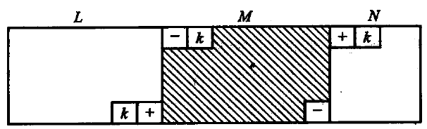
12.2
12.2.3 回收与合并
释放块 M：与相邻空闲块合并的四种位置关系
左右都忙
只有左边空闲
只有右边空闲
左右都空闲
忙
M
忙
空
M
忙
忙
M
空
空
M
空
M 单独入空闲表
扩大左块
右块起点移到 M
三块合成一块
外部碎片可以量出来
释放出两个不相邻的 30 字节空洞：空闲总量 60，最大一块只有 30 → 45 字节的请求失败。
把中间那块也释放、三块并成一整块 → 同样的请求立刻能满足。
装不下一个请求时，看的是 largest_free_block()，不是空闲总量。
图 12.13 释放 M 时与相邻空闲块合并
顺序表实现检查前后项；边界标记（块头块尾各记一份大小与忙闲）从 M 的块头、块尾 O(1) 找到物理邻居。本书按偏移升序存块表，相邻块就是表里相邻的项——同一个想法，代价是定位要扫表。
30

Slide 31
12.2
12.2.3 回收与合并 · code/ch12/memory_allocator（上）
allocate：挑块，够大就分裂
[[nodiscard]] std::optional<std::size_t> allocate(std::size_t bytes, Fit fit) {
if (bytes == 0) {
throw std::invalid_argument("BoundaryAllocator: size must be positive");
}
const std::optional<std::size_t> chosen = select(bytes, fit);
if (!chosen) {
return std::nullopt;
}
Block& block = blocks_[*chosen];
if (block.size > bytes) {
// 分裂：剩下的那截仍然空闲，作为下一项插进块表。
const Block rest{block.offset + bytes, block.size - bytes, true};
block.size = bytes;
blocks_.insert(blocks_.begin() + static_cast<std::ptrdiff_t>(*chosen) + 1, rest);
}
blocks_[*chosen].free = false;
return blocks_[*chosen].offset;
}
分裂
块比请求大：前半截给请求者，后半截 rest 仍空闲，插在块表下一项。
块表始终按偏移升序、覆盖整段、无空洞。
返回的是块的偏移，释放时凭它找回块。
两种失败，两种口径：请求 0 字节是调用方用错，抛异常；空间不足是预期结果，返回 nullopt。
31

Slide 32
12.2
12.2.3 回收与合并 · code/ch12/memory_allocator（下）
release + coalesce：先合右，再合左
bool release(std::size_t offset) {
const std::optional<std::size_t> index = index_of(offset);
if (!index || blocks_[*index].free) {
return false;
}
blocks_[*index].free = true;
coalesce(*index);
return true;
}
// ...
/// 与左右两侧的空闲块合并。**先合右再合左**：先处理右边，左边的下标才不会失效。
/// 不合并的话，外部碎片只会越积越多——这是本节的正题。
void coalesce(std::size_t index) {
if (index + 1 < blocks_.size() && blocks_[index + 1].free) {
blocks_[index].size += blocks_[index + 1].size;
blocks_.erase(blocks_.begin() + static_cast<std::ptrdiff_t>(index) + 1);
}
if (index > 0 && blocks_[index - 1].free) {
blocks_[index - 1].size += blocks_[index].size;
blocks_.erase(blocks_.begin() + static_cast<std::ptrdiff_t>(index));
}
}
为什么先合右
合右删的是 index + 1，index 本身不动；若先合左，index 那一项被 erase，再去看右边就用错了下标。
重复释放
偏移上没有块，或块已空闲 → false。
四种位置关系在这里只剩两个 if：右邻空闲就吞掉右邻，左邻空闲就被左邻吞掉。
32

Slide 33
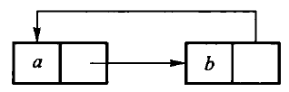
12.2
12.2.4 失败处理策略和无用单元回收
分配失败时：拒绝、压缩，或回收够不着的块
直接拒绝
压缩：把已分配块搬到一起
垃圾回收：收回够不着却占着的块
引用计数
标记–清除
每个对象记有多少指针指着它，减到零就释放。
实现简单；但对象互相指形成环时，计数永远掉不到零 → 内存泄漏。
从一组根（栈上的指针、全局变量）出发，走遍能碰到的对象并标记；再扫一遍堆，没标记的统统回收。
能处理环；但要能从根集走到每个活对象，还要区分「指针」和「像地址的整数」。
图 12.14 无根循环引用不会自行消失。判生死的是可达性，不是入度或引用数——这正是循环引用能被整组收回的原因。
33

Slide 34
12.2
12.2.4 无用单元回收 · 例
标记–清除走一遍：根集只有 R → A → B，另有 C ⇄ D
阶段 | 待处理栈 | 已标记 | 动作
放入根 | A | A | 根先标记再入栈
弹出 A | B | A、B | 沿 A → B 发现 B
弹出 B | 空 | A、B | 标记阶段结束
清扫 | 空 | A、B | 保留 A、B；回收 C、D
R（根）
A
B
C
D
C、D 各有一个入边，却从任何根都走不到
一定要「先标记、再入栈」
若等到弹出时才标，环或菱形共享会把同一结点反复压栈；结果也许仍对，空间和时间却可能失控。
一个被三处引用的对象
谁都够不着根 → 引用计数收不回，标记–清除照收。
清除阶段顺着堆里所有对象串成的链走一遍：没标记的删掉，有标记的把标记清零，为下一轮复位。
34

Slide 35
12.2
12.2.4 无用单元回收 · code/ch12/storage_recovery
collect = mark + sweep；标记用显式栈
std::size_t collect(const std::vector<Node*>& roots) {
mark(roots);
return sweep();
}
// ...
void mark(const std::vector<Node*>& roots) {
std::vector<Node*> pending;
for (Node* root : roots) {
if (root != nullptr && !root->marked) {
root->marked = true;
pending.push_back(root);
}
}
while (!pending.empty()) {
Node* node = pending.back();
pending.pop_back();
for (Node* next : node->edges) {
if (next != nullptr && !next->marked) {
next->marked = true; // 先标记再入栈：环不会让这里转不出来
pending.push_back(next);
}
}
}
}
为什么不递归
GC 恰恰是在内存吃紧时跑的，那时最不该再去吃调用栈。测试里有 20 万个对象的深链，递归标记必然压穿栈。
它仍是教学模型
出边是一张表，collect() 接受一组根。
没有栈扫描、写屏障、分代，也不区分指针与整数——那恰恰是真实 GC 最难的部分。
35

Slide 36
12.3
Trie 结构和 Patricia 树
换一种「分解」：按关键码的字符或位分层
二叉 Trie · 字母 Trie · 最长前缀匹配 · Patricia

Slide 37
12.3
12.3 Trie 结构
BST 与 Trie 分属两种「分解」
对象空间分解（BST）
关键码空间分解（Trie）
关键码范围怎么划分，由存进树里的关键码决定。
树形与输入顺序关系很大：升序输入退化成线性表，查找 O(n)。
对每个结点预定义划分位置，均分关键码范围。
树形不依赖插入顺序，深度只受关键码精度影响：0～255 的整数精度 8 位，只在最低位不同的两个关键码到第 8 次划分才分开。
「trie」来自 retrieval：信息检索；常用于存英文词典。
Trie 基于两个原则：关键码集合固定；能对结点分层标记（如 0～9 的数字，根分出 10 个子结点）。
与 B+ 树一样，内部结点只作占位符引导检索，数据记录只存在叶结点。
但不保证平衡
关键码分布不均时，比如都小于根的划分点，右子树就一个元素也没有。
37

Slide 38
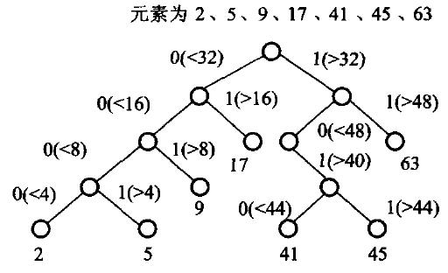
12.3
12.3 Trie 结构 · 二叉 Trie
二叉 Trie：按数值区间对半分，左枝 0、右枝 1
最大元素 63 → 关键码范围取 [0, 64)。
根把范围劈成 [0, 32) 和 [32, 64)：2、5、9、17 进左子树，41、45、63 进右子树。
再往下继续对半分，直到每个元素单独落在一个叶上。
同一棵子树下的关键码共享父结点代表的前缀。
老朋友
第 5 章的 Huffman 编码树也有「共享前缀」这个性质——Huffman 树就是一种二叉 Trie。
图 12.16 二叉 Trie 树（元素 2、5、9、17、41、45、63）
38

Slide 39
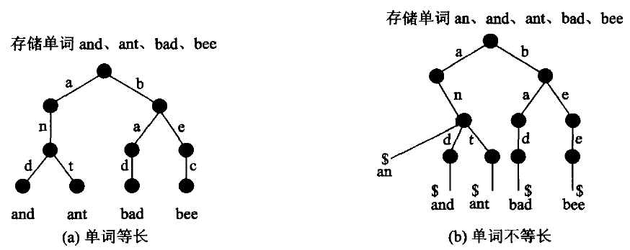
12.3
12.3 Trie 结构 · 字母 Trie
can、car、cat、do 插进字母 Trie：公共前缀 ca 只存一次
·
/ \
c d
| |
a o*
/|\
n* r* t*
带 * 的是词尾
图 12.17 按字符分支存放单词的 Trie（原书例）
第 i 层对应第 i 个字符；查找沿字符走，时间与关键码长度成正比，与表里有多少个词关系不大。
查 car：c–a–r，三步；查 cab：在 b 处没有分支，失败。
最长前缀匹配（路由）：走到不能再走为止，回退到最近的词尾。
11 个字符 → 7 个结点
c、a、n、r、t、d、o：ca 只存了一次。字典、IP 路由这类「按前缀分类」的问题特别合适。
39

Slide 40
12.3
12.3 Trie 结构 · code/ch12/trie
Trie::insert：沿途建结点，并维护 passing
bool insert(std::string_view word) {
validate(word);
Node* node = &root_;
for (const char letter : word) {
const std::size_t slot = index_of(letter);
if (!node->children[slot]) {
node->children[slot] = std::make_unique<Node>();
++nodes_;
}
node = node->children[slot].get();
++node->passing;
}
if (node->terminal) {
// 词已存在：把刚才一路加上的 passing 退回去。
unwind(word);
return false;
}
node->terminal = true;
++size_;
return true;
}
结点
struct Node {
std::array<std::unique_ptr<Node>,
kAlphabet> children{};
bool terminal = false;
std::size_t passing = 0;
};
passing 与 terminal
passing：有多少个词经过这里 → count_with_prefix 一次问答，不必把子树数一遍。
terminal：这里是不是词尾。
字母表限 a..z，越界字符抛异常。
40

Slide 41
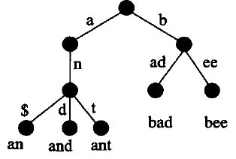
12.3
12.3 Trie 结构 · code/ch12/trie
最长前缀匹配：一路往下走，随手记住最近的词尾
/// 最长前缀匹配：走到走不动为止，回退到最近的词尾。IP 路由查表就是这个动作。
[[nodiscard]] std::string longest_prefix_of(std::string_view text) const {
const Node* node = &root_;
std::size_t best = 0;
for (std::size_t i = 0; i < text.size(); ++i) {
if (!is_letter(text[i])) {
break;
}
const Node* next = node->children[index_of(text[i])].get();
if (next == nullptr) {
break;
}
node = next;
if (node->terminal) {
best = i + 1;
}
}
return std::string(text.substr(0, best));
}
图 12.18 对 Trie 树的改进
空间是 Trie 的主要代价
字母 Trie 每个内部结点原则上留 26 条分支，大部分是空的。改进：只保存实际用到的分支，代价是查一层要在表里找一次，不再是直接下标。
dozen：d → o（词尾，best = 2）→ z 无分支，停 → 返回 do。
41

Slide 42
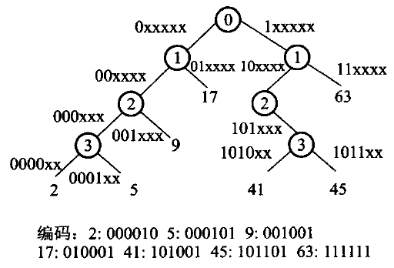
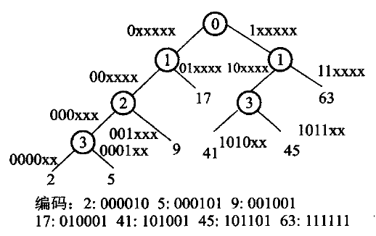
12.3
12.3 Patricia 树
Patricia：把「只有一个孩子」的结点压缩掉
图 12.19 x 表示那一位取 0 或 1 都落在同一枝
图 12.20 压缩后的 PATRICIA Trie
纯 Trie 在单孩子内部结点上仍然分支，路径偏长。x 那一位不需要用来分支——把这样的层去掉就是 Patricia。
内部结点不再逐位下降，而是各自记住「该比第几位」；查找按记下的位取关键码的那一位，决定走左还是走右。
效果
路径更短、结点更少，仍保持前缀共享——同样四个词，Patricia 只要 3 个内部结点。
42

Slide 43
12.3
12.3 Patricia 树 · code/ch12/trie
两块基石：按位取值、第一次不同在第几位
static bool bit_of(std::string_view key, std::size_t index) noexcept {
const std::size_t byte = index / 8;
if (byte >= key.size()) {
return false; // 越过关键码长度，一律读 0
}
const auto value = static_cast<unsigned char>(key[byte]);
return ((value >> (7 - index % 8)) & 1U) != 0;
}
static optional_bit first_differing_bit(std::string_view a, std::string_view b) {
const std::size_t longest = a.size() > b.size() ? a.size() : b.size();
const std::size_t bits = (longest + 1) * 8; // +1 让「一个是另一个的前缀」也能分开
for (std::size_t i = 0; i < bits; ++i) {
if (bit_of(a, i) != bit_of(b, i)) {
return {true, i};
}
}
return {};
}
越界读 0
a 与 ab 这种「一个是另一个的前缀」也能分开；代价是关键码里不能出现 '\0'。
叶上必须再比一次
沿位下降到叶后，必须和叶上的完整关键码再比一次——路上只看了少数几位，不比就会把 ca、cars 判成命中。
关键码按字节的位串看待，最高位在前：第 index 位在第 index / 8 个字节里，右移 7 − index % 8 位。
43

Slide 44
12.3
12.3 Patricia 树 · 例
'a' 与 'c'：第一次不同在第 6 位
第 6 位
内部结点只记分歧位
'a' = 0x61
0
1
1
0
0
0
0
1
6
'c' = 0x63
0
1
1
0
0
0
1
1
0
1
0
1
2
3
4
5
6
7
a
c
位号（从 0 起，最高位在前）
ASCII 分别是 01100001 和 01100011，前六位相同，第一次不同在从 0 起算的第 6 位。
Patricia 内部结点只记这个分歧位：该位为 0 走一边，为 1 走另一边；前面六个相同位不再各占一层。
插入新键：先走到叶、找出首个不同位，再把新分支插到位号仍保持递增的位置——否则查找路径会跳过应比较的位。
44

Slide 45
12.3
12.3 Patricia 树 · code/ch12/trie（上）
insert 前半：沿位下降到叶，求首个不同位
bool insert(std::string_view key) {
validate(key);
if (root_ == nullptr) {
root_ = make_leaf(key);
++size_;
return true;
}
const Node* leaf = descend(key);
const optional_bit differing = first_differing_bit(leaf->key, key);
if (!differing.found) {
return false; // 已经在树里
}
// ...
[[nodiscard]] const Node* descend(std::string_view key) const {
const Node* node = root_.get();
while (node->is_internal()) {
node = bit_of(key, node->bit) ? node->right.get() : node->left.get();
}
return node;
}
descend
内部结点记着 bit：按关键码的那一位走左（0）或右（1），直到叶。路上只看了少数几位。
和叶比完整关键码
没有不同位 → 已在树里；有 → 分歧位就是新内部结点要记的位。contains 同理：descend 后比 leaf->key == key。
45

Slide 46
12.3
12.3 Patricia 树 · code/ch12/trie（下）
insert 后半：从根重走，插到位号递增的位置
// ...
// 在第 differing.index 位上插入一个新的内部结点。
std::unique_ptr<Node>* slot = &root_;
while ((*slot)->is_internal() && (*slot)->bit < differing.index) {
slot = bit_of(key, (*slot)->bit) ? &(*slot)->right : &(*slot)->left;
}
auto node = std::make_unique<Node>();
node->bit = differing.index;
auto leaf_node = make_leaf(key);
if (bit_of(key, differing.index)) {
node->left = std::move(*slot);
node->right = std::move(leaf_node);
} else {
node->right = std::move(*slot);
node->left = std::move(leaf_node);
}
*slot = std::move(node);
++size_;
++internal_;
return true;
}
停在哪
从根重走，停在第一个位号 ≥ 分歧位 的地方（或叶）。
新内部结点记分歧位：新键该位为 1 → 新叶在右，原子树在左；反之亦然。
位号沿路径保持递增，查找才不会跳过应比较的位。
每插一个键
恰好多一个内部结点、一个叶：4 个词 → 3 个内部结点。
46

Slide 47
12.4
改进的二叉搜索树
按访问权重、严格高度平衡、访问局部性改进查找
最佳 BST（动态规划） · AVL 树 · 伸展树

Slide 48
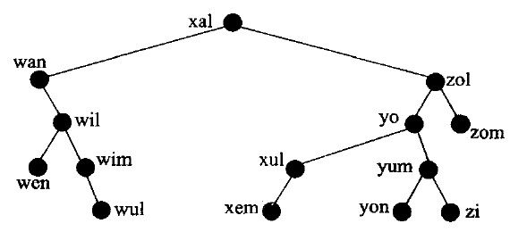
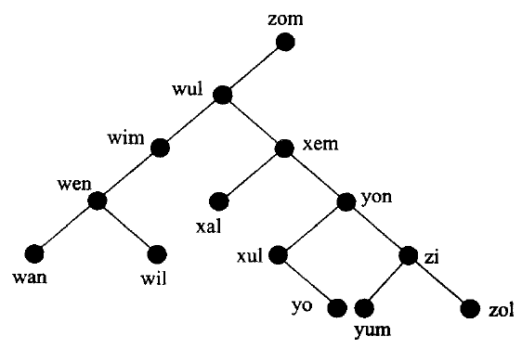
12.4
12.4.1 最佳二叉搜索树
同一批关键码，插入次序不同，长出的 BST 就不同
图 12.21 按给定次序插入
图 12.22 同一批关键码倒着插入
原书 K = { xal, wan, wil, zol, yo, xul, yum, wen, wim, zi, yon, xem, wul, zom }。
n 个关键码有 n! 种插入次序，但不同次序可能长出同一棵树；真正不同的形状只有 C(2n, n) / (n+1) 棵（Catalan 数）。
等价问法：中序是 {1, 2, …, n} 时有多少种前序排列——例如 {2, 3, 1} 不是任何 BST 的前序排列。
于是问题变成
这 C(2n, n)/(n+1) 棵树里，哪一棵检索效率最好？
48

Slide 49
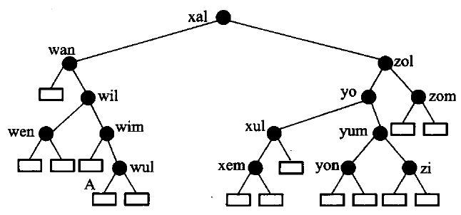
12.4
12.4.1 最佳二叉搜索树
扩充二叉树：成功代价落在内部结点，失败代价落在外部结点
空子树补成外部结点，每个外部结点代表一类检索失败——如 A 代表落在 wim 与 wul 之间的关键码。
外部路径长度 E、内部路径长度 I 满足 E = I + 2n。
根为第 0 层：成功检索比较 lᵢ + 1 次；失败检索比较 l′ᵢ 次（外部结点的层数）。
图 12.23 扩充二叉树（小方框是外部结点）
平均比较次数（带权）
ASL(n) = [ Σᵢ₌₁ⁿ pᵢ (lᵢ + 1) + Σᵢ₌₀ⁿ qᵢ l′ᵢ ] / W ， W = Σ pᵢ + Σ qᵢ
pᵢ：检索第 i 个关键码的频率；qᵢ：落在第 i 与第 i+1 个关键码之间的频率。二者叫权。ASL 最小的那棵叫最佳二叉搜索树。
49

Slide 50
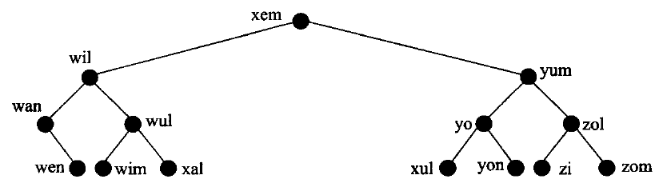
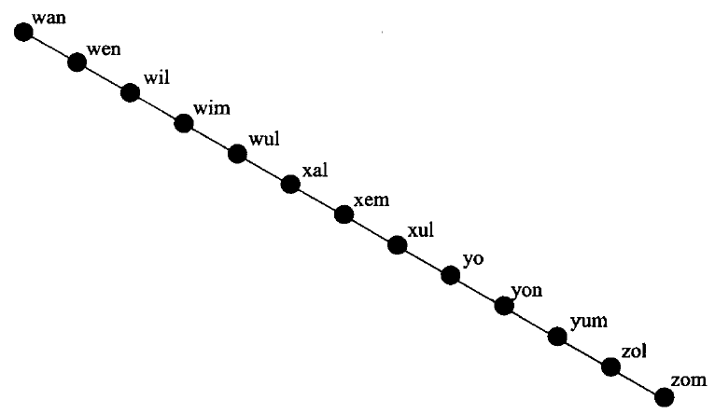
12.4
12.4.1 最佳二叉搜索树
等权时：让内部路径长度 I 最小，即形状尽量平衡
pᵢ / W = qᵢ / W = 1 / (2n+1)，用 E = I + 2n 化简得 ASL(n) = (2I + 3n) / (2n + 1)。
路径长度为 0 的结点只有 1 个，为 1 的至多 2 个，为 2 的至多 4 个…… → I 至少是 0, 1, 1, 2, 2, 2, 2, 3, … 的前 n 项和 Σ⌊log₂k⌋。
只有最下面两层结点的度数可以小于 2 时达到，ASL 为 Θ(log n)。构造：排序后用二分法依次插入。
图 12.24 等权时的最佳 BST
随便插入会怎样
对 n! 种插入次序等概率平均，比较次数约 2 ln n ≈ 1.39 log₂ n，仍是 O(log₂ n)。原书写成对 C(2n, n)/(n+1) 种形状平均——那样平均深度是 Θ(√n)，平均对象说错了。
图 12.25 最坏：退化成链，O(n)
50

Slide 51
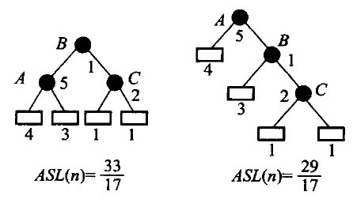
12.4
12.4.1 最佳二叉搜索树
不等权时：最佳的形状未必最平衡
权：A = 5、B = 1、C = 2；四个外部结点 4、3、1、1；W = 17。
成功查找按 层数 + 1 计，失败查找按外部结点的层数计。
权大的 A（5）往根靠，哪怕整棵树因此歪一些，ASL 反而更小。
图 12.26 具有不等权结点的二叉搜索树
所以要动态规划
 | 成功 Σp(l+1) | 失败 Σq·l′ | ASL
左：B 为根 | 1 + 10 + 4 = 15 | 9 × 2 = 18 | 33 / 17
右：A 为根 | 5 + 2 + 6 = 13 | 4 + 6 + 6 = 16 | 29 / 17
不能简单「取中位数当根」——要在每个区间里枚举根。
51

Slide 52
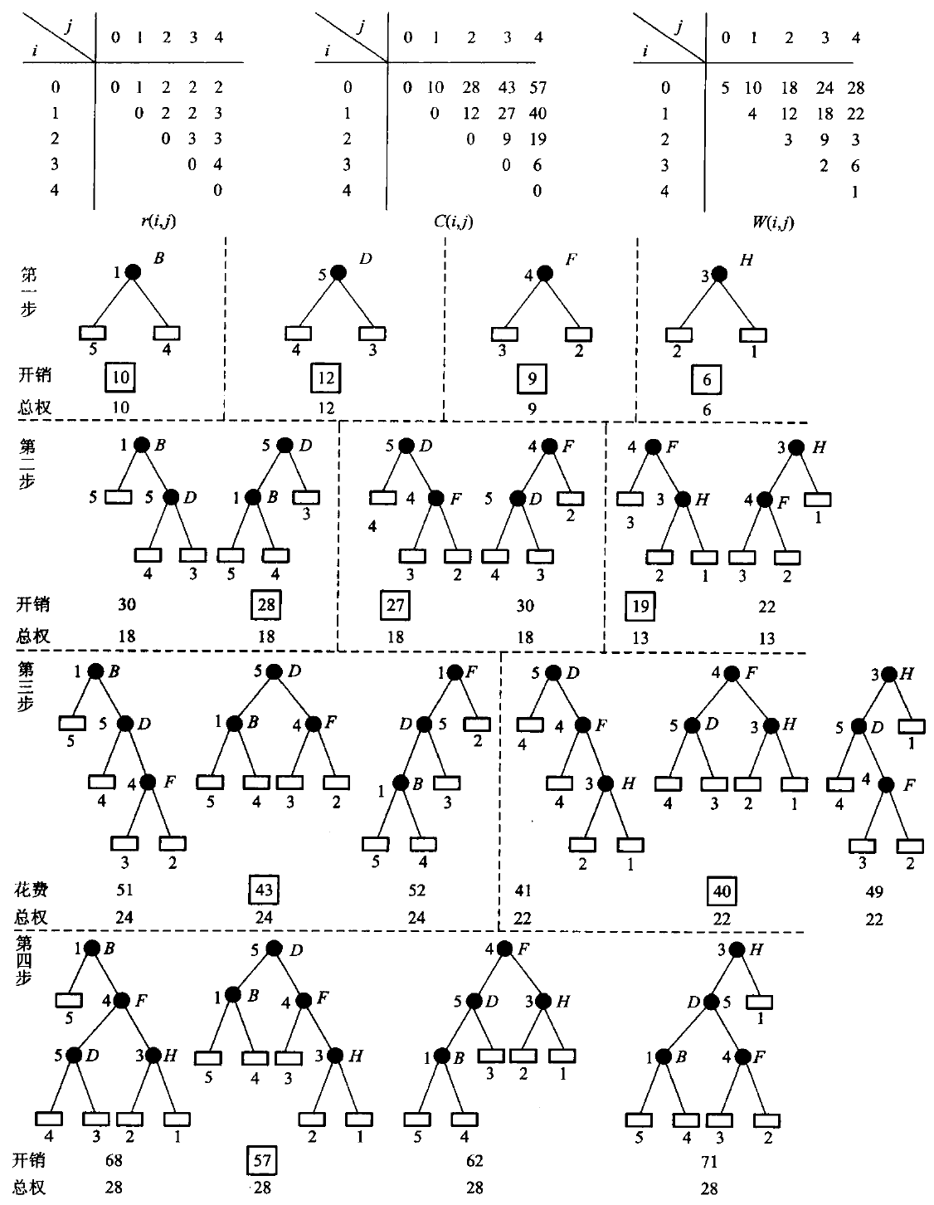
12.4
12.4.1 最佳二叉搜索树
动态规划：最佳 BST 的任何子树也是最佳 BST
t(i, j)：以 key₍ᵢ₊₁₎ … keyⱼ 为内部结点、权为 (qᵢ, pᵢ₊₁, qᵢ₊₁, …, pⱼ, qⱼ) 的最佳 BST；根 r(i, j)，开销 C(i, j)。
W(i, j) = pᵢ₊₁ + ⋯ + pⱼ + qᵢ + ⋯ + qⱼ。
先构造 1 个结点的 t(0,1), t(1,2), …；再 2 个结点的 t(0,2), t(1,3), …；直到 t(0, n)。大树用前面构造的小树当子树。
C(i, j) = W(i, j) + min₍ᵢ<ₖ≤ⱼ₎ ( C(i, k−1) + C(k, j) )
以 keyₖ 为根：左子树 t(i, k−1)、右子树 t(k, j) 都已求出。每换一个根都要再加一次 W(i, j)——挂到新根下面后，区间内每种查找的深度都加 1。root[i][j] 是重建树时的路线图。
图 12.27 按区间由短到长构造
52

Slide 53
12.4
12.4.1 最佳 BST · code/ch12/optimal_bst（上）
optimal_bst：校验权数，初始化空区间
struct OptimalBstResult {
std::vector<std::vector<long long>> cost;
std::vector<std::vector<std::size_t>> root;
};
inline OptimalBstResult optimal_bst(const std::vector<int>& successful,
const std::vector<int>& unsuccessful) {
if (unsuccessful.size() != successful.size() + 1) {
throw std::invalid_argument("weight count");
}
const std::size_t count = successful.size();
OptimalBstResult result{
std::vector<std::vector<long long>>(count + 1,
std::vector<long long>(count + 1, 0)),
std::vector<std::vector<std::size_t>>(count + 1,
std::vector<std::size_t>(count + 1, 0))};
std::vector<std::vector<long long>> weight(
count + 1, std::vector<long long>(count + 1, 0));
for (std::size_t index = 0; index <= count; ++index) {
// The book's c table measures internal-key comparison cost; an empty
// interval has zero c cost while its unsuccessful weight remains in w.
result.cost[index][index] = 0;
weight[index][index] = unsuccessful[index];
}
// ...
输入与边界
成功权 p[1..n]，失败权 q[0..n] → 必须 q.size() == p.size() + 1。
空区间：cost[i][i] = 0，weight[i][i] = q[i]。
空树：p = {}、q = {某个失败权}，代价 0。
53

Slide 54
12.4
12.4.1 最佳 BST · code/ch12/optimal_bst（下）
按区间长度递增，枚举每个根
// ...
for (std::size_t length = 1; length <= count; ++length) {
for (std::size_t first = 0; first + length <= count; ++first) {
const std::size_t last = first + length;
weight[first][last] = weight[first][last - 1] + successful[last - 1] +
unsuccessful[last];
result.cost[first][last] = std::numeric_limits<long long>::max() / 4;
for (std::size_t root = first + 1; root <= last; ++root) {
const long long candidate = result.cost[first][root - 1] +
result.cost[root][last] + weight[first][last];
if (candidate < result.cost[first][last]) {
result.cost[first][last] = candidate;
result.root[first][last] = root;
}
}
}
}
return result;
}
为什么按长度递增
算 [i, j] 选根 r 时，必须已经知道 [i, r−1] 和 [r, j] 的最优代价——它们都比当前区间短。
weight 递推
w[i][j] = w[i][j−1] + p[j] + q[j]：每格 O(1)。
三重循环：区间长度 × 起点 × 根 → 朴素实现 O(n³)。
54

Slide 55
12.4
12.4.1 最佳 BST · 逐层核算
p = {1,5,4,3}，q = {5,4,3,2,1}：最后一格怎样得到 57
区间 | 总权 w | 最优代价 c | 根
[0,1] | 10 | 10 | 1
[1,2] | 12 | 12 | 2
[2,3] | 9 | 9 | 3
[3,4] | 6 | 6 | 4
[0,2] | 18 | 28 | 2
[1,3] | 18 | 27 | 2
[2,4] | 13 | 19 | 3
[0,3] | 24 | 43 | 2
[1,4] | 22 | 40 | 3
[0,4] | 28 | 57 | 2
[0,4] 的四个候选：c[0][k−1] + c[k][4] + 28
k = 1
0 + 40 + 28 = 68
k = 2
10 + 19 + 28 = 57
k = 3
28 + 6 + 28 = 62
k = 4
43 + 0 + 28 = 71
按根表重建
这张表能抓什么错
2
复算了演示输出；也能抓住把 weight 漏加或多加一次的实现错误。
1
3
root[0][4] = 2 → 左 [0,1] 根 1；右 [2,4] 根 3 → 其右 [3,4] 根 4。
4
55

Slide 56
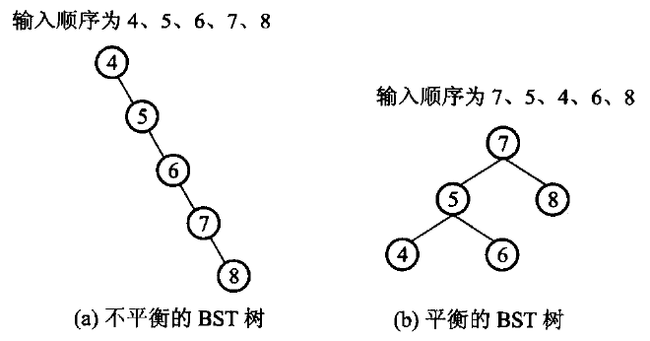
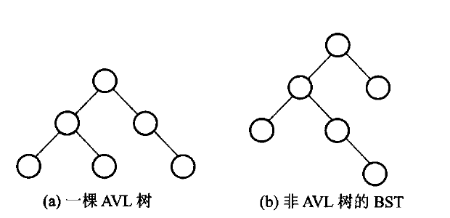
12.4
12.4.2 平衡的二叉搜索树
AVL 树：任何结点的左右子树高度最多相差 1
BST 最好 O(log n)、最坏 O(n)。Adelson-Velskii 和 Landis 发明的 AVL 树让 BST 不受输入影响、始终保持平衡。
1
空二叉树是 AVL 树。
2
n 个结点的 AVL 树高度为 O(log n)。
图 12.15 同一批关键码：接近完全 vs 一条链
3
左右子树 T_L、T_R 也是 AVL 树，且 |h_L − h_R| ≤ 1。
关键问题
高度 O(log n) → 查找、插入、删除都 O(log n)。难点是：任何操作之后都保持 AVL 特性，而且维护本身也要在 O(log n) 内完成。
图 12.28 (a) AVL 树 (b) 非 AVL 树的 BST
56

Slide 57
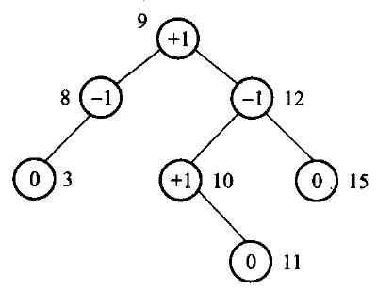
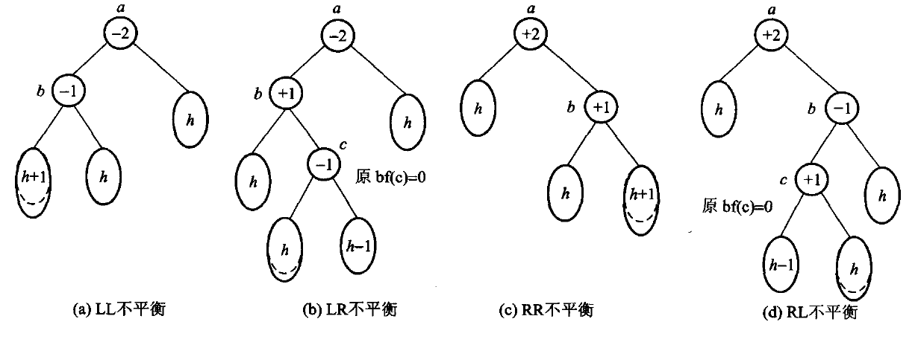
12.4
12.4.2 AVL 树
平衡因子与四种失衡：LL、LR、RR、RL
平衡因子 = 右子树高 − 左子树高，只允许 −1、0、1。插入使某祖先变成 ±2：不平衡结点一定在根到新结点的路径上。
情形 | 新结点位置（失衡结点 A） | 做法
LL | A 的左孩子的左子树 | 在 A 上右旋一次
RR | A 的右孩子的右子树 | 在 A 上左旋一次
LR | A 的左孩子的右子树 | 先在左孩子上左旋，再在 A 上右旋
RL | A 的右孩子的左子树 | 先在右孩子上右旋，再在 A 上左旋
图 12.29 带平衡因子
插入时子树根的三类变化
原来平衡 → 变重：父结点状态也变。
原来一边重 → 变平衡：子树高度未变，父结点不变。
原来一边重、又加到重的一边 → 危急结点，要旋转。
图 12.31 (a) LL (b) LR (c) RR (d) RL
57

Slide 58
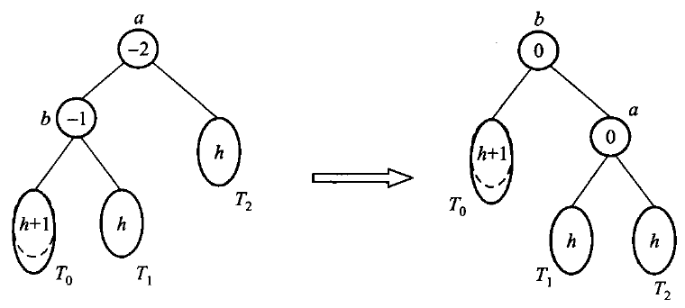
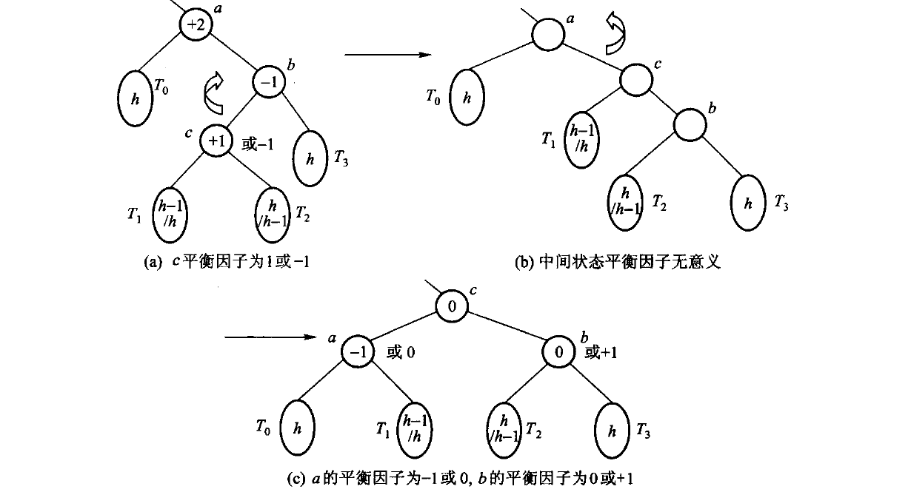
12.4
12.4.2 AVL 树
旋转为什么一定对：把 7 个部分排成一个数组
重构：从新结点 u 往上找最近的不平衡祖先 a（到根都没有就返回）；a 往 u 方向的第一、二个子结点为 b、c。3 个结点 + 4 棵子树按中序放进数组：
T₀
a
T₁
c
T₂
b
T₃
T₀ < a < T₁ < c < T₂ < b < T₃
结论
旋转只是把这 7 部分重新组成 AVL 结构，中序次序不变。
只改几个指针；新子树高 h + 2，与插入前相同 → 更高层不受影响。
图 12.32 LL 型：单旋转（RR 对称）
图 12.33 RL 型双旋转
58

Slide 59
12.4
12.4.2 AVL 树
四种情形的最小输入：正好当旋转单元测试
LL（左左）：在 C 上右旋 RR（右右）：在 A 上左旋
C A
/ \
B → B B → B
/ / \ \ / \
A A C C A C
LR（左右）：先在 A 上左旋，再在 C 上右旋
C C
/ / B
A → B → / \
\ / A C
B A
RL（右左）：先在 C 上右旋，再在 A 上左旋
A A
\ \ B
C → B → / \
/ \ A C
B C
插入次序 | 情形 | 旋转
3, 2, 1 | LL | 在 3 上右旋
1, 2, 3 | RR | 在 1 上左旋
3, 1, 2 | LR | 先在 1 上左旋，再在 3 上右旋
1, 3, 2 | RL | 先在 3 上右旋，再在 1 上左旋
只测中序不够
结果都应以 2 为根、中序 1,2,3。一条退化链的中序也正确——还要查根、高度和平衡因子，才能证明旋转真的发生。
中序始终保持 A < B < C；箭头左边是失衡形状，右边是每一次旋转后的结果。
59

Slide 60
12.4
12.4.2 AVL 树 · code/ch12/balanced_trees（上）
高度、平衡因子与两种单旋转
static int height_of(const std::unique_ptr<Node>& node) { return node ? node->height : 0; }
static void refresh(Node* node) {
node->height = 1 + std::max(height_of(node->left), height_of(node->right));
}
/// 平衡因子：右子树高 − 左子树高。绝对值超过 1 就要旋转。
static int balance_factor(const std::unique_ptr<Node>& node) {
return node ? height_of(node->right) - height_of(node->left) : 0;
}
static std::unique_ptr<Node> rotate_left(std::unique_ptr<Node> x) {
auto y = std::move(x->right);
x->right = std::move(y->left);
refresh(x.get());
y->left = std::move(x);
refresh(y.get());
return y;
}
static std::unique_ptr<Node> rotate_right(std::unique_ptr<Node> y) {
auto x = std::move(y->left);
y->left = std::move(x->right);
refresh(y.get());
x->right = std::move(y);
refresh(x.get());
return x;
}
结点
key、height（空树 0，叶 1）、unique_ptr 的 left / right。实现里存高度，平衡因子现算。
旋转的顺序
先 refresh 下沉的那个结点，再 refresh 新根——新根的高度依赖下沉结点。
60

Slide 61
12.4
12.4.2 AVL 树 · code/ch12/balanced_trees（中）
insert：自底向上回溯，第一个失衡的结点按表选旋转
std::unique_ptr<Node> insert(std::unique_ptr<Node> node, int key) {
if (!node) {
++size_;
return std::make_unique<Node>(key);
}
if (key < node->key) {
node->left = insert(std::move(node->left), key);
} else if (key > node->key) {
node->right = insert(std::move(node->right), key);
} else {
return node; // 重复键不插入
}
refresh(node.get());
const int balance = balance_factor(node);
if (balance > 1) { // 右边高
if (key < node->right->key) { // RL：先把右孩子右旋
node->right = rotate_right(std::move(node->right));
}
return rotate_left(std::move(node)); // RR / RL 的第二步
}
if (balance < -1) { // 左边高
if (key > node->left->key) { // LR：先把左孩子左旋
node->left = rotate_left(std::move(node->left));
}
return rotate_right(std::move(node));// LL / LR 的第二步
}
return node;
}
读法
递归返回时逐层 refresh + 判平衡——这就是「向上回溯」。
双旋转 = 先把孩子转一下，变成单旋转的形状，第二步共用。
用新键和孩子的键比较，判断是外侧还是内侧。
插入最多转一次
转完子树高度恢复原值，上面的祖先不再失衡。
61

Slide 62
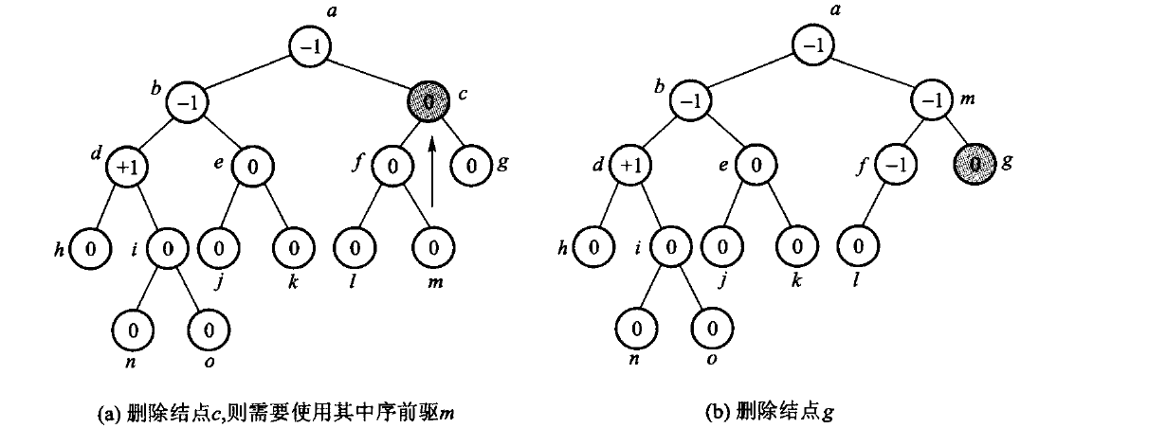
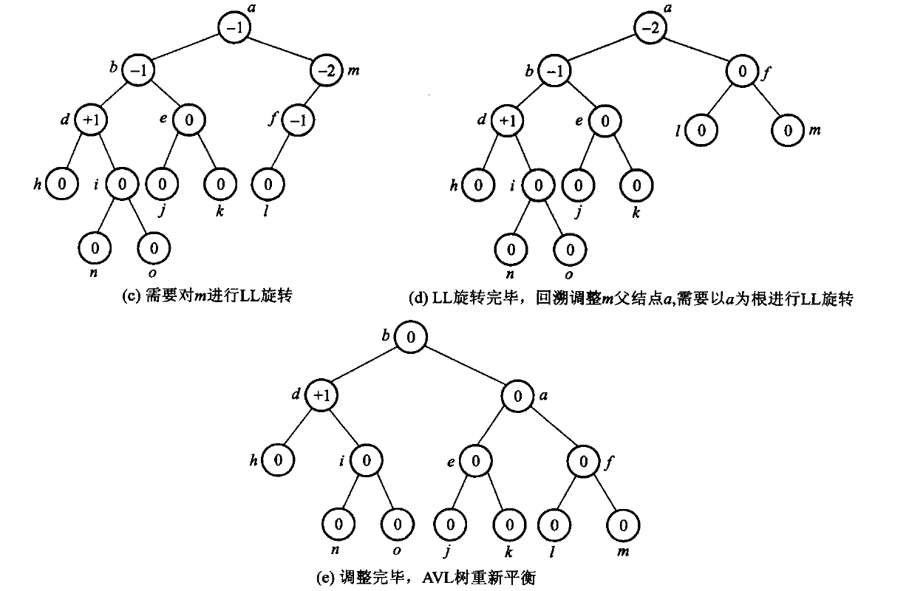
12.4
12.4.2 AVL 树 · code/ch12/balanced_trees（下）
删除：可能一路向上每层都要转
// ...
// 两个孩子都在：用右子树的最小键顶上来，再去右子树删掉那个键。
const Node* successor = node->right.get();
while (successor->left) {
successor = successor->left.get();
}
node->key = successor->key;
node->right = erase(std::move(node->right), node->key);
}
refresh(node.get());
const int balance = balance_factor(node);
if (balance > 1) {
if (balance_factor(node->right) < 0) {
node->right = rotate_right(std::move(node->right));
}
return rotate_left(std::move(node));
}
if (balance < -1) {
if (balance_factor(node->left) > 0) {
node->left = rotate_left(std::move(node->left));
}
return rotate_right(std::move(node));
}
return node;
}
图 12.36 删 c 用中序前驱 m 顶替 → 删 g 后 m 失衡 → 对 m 作 LL → 回溯到 a 又失衡 → 再作 LL。
注意：图 12.36 用中序前驱（左子树最大）顶替，代码用中序后继（右子树最小）。两者互为镜像、都正确；用代码复现此图，顶替结点和失衡位置会与图不同。
62

Slide 63
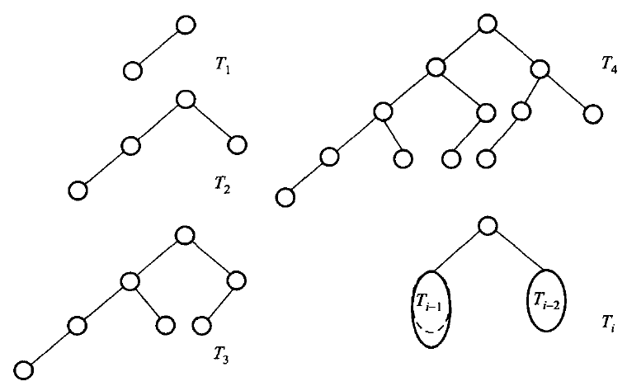
12.4
12.4.2 AVL 树 · 高度上界
最「瘦」的 AVL 树：Fibonacci 递推给出 O(log n)
Tᵢ 以 Tᵢ₋₁、Tᵢ₋₂ 为左右子树：既不破坏 AVL，又要结点最少 → 两棵子树高度差必然为 1。
t(1) = 2、t(2) = 4、t(i) = t(i−1) + t(i−2) + 1 → t(i) = F(i+3) − 1。
F(i) ≈ φⁱ / √5，φ = (1+√5)/2，log₂φ ≈ 0.694 → i < 1.5 log₂(t(i)+1) − 1。
图 12.37 临界 AVL 树 T₁ … T₄ 与 Tᵢ
i | 1 | 2 | 3 | 4 | 5 | 6
t(i) | 2 | 4 | 7 | 12 | 20 | 33
F(i+3) − 1 | 3−1 | 5−1 | 8−1 | 13−1 | 21−1 | 34−1
n 个结点的 AVL 树高度 ≤ 1.5 log₂(n+1)
平衡不是完美平衡，但足以保证 O(log n)。查找、插入、删除都是单路径局部运算。
63

Slide 64
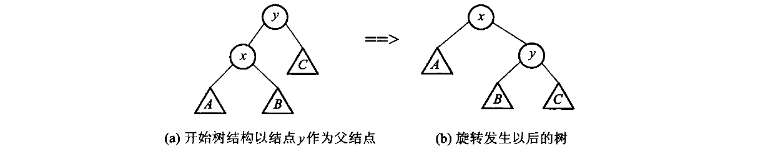
12.4
12.4.3 伸展树
伸展树：不存平衡信息，每次访问后把结点展开到根
由 Sleator 与 Tarjan 提出（论文 Self-Adjusting Binary Search Trees，1985；原书误作 Hopcroft 与 Tarjan），与 10.1 节的线性表调整技术同属自调整数据结构。
一次访问不一定让树更平衡，也不保证树高平衡；但保证访问的总代价不高。
它不是新结构，而是改进 BST 性能的一组规则。
每次访问结点 x 都做一次展开（splaying）：插入、检索 x 时 x 为当前结点；删除 x 时 x 的父结点为当前结点；沿路旋转直到当前结点到根。
三种旋转
单旋转
x 是根的孩子；与 AVL 单旋转相同
一字形双旋转
x、父、祖父同向（zig-zig）
之字形双旋转
x、父、祖父拐弯（zig-zag）
一句话
图 12.38 x 已是根的孩子：单旋转
最近被用到的键下次更容易先碰到；均摊 O(log n)。
64

Slide 65
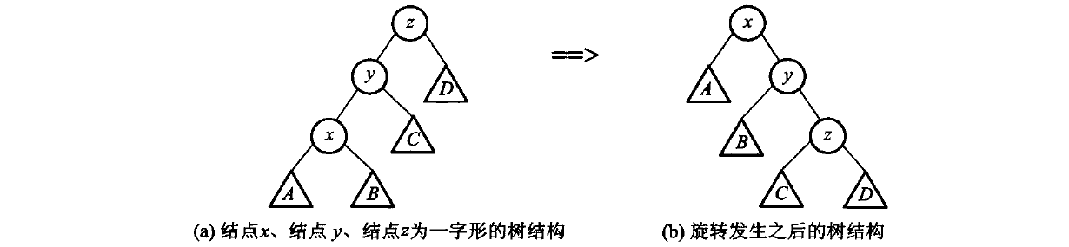
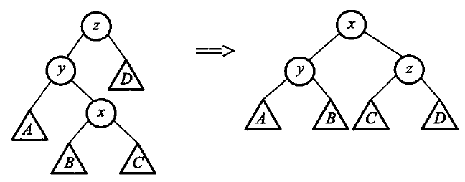
12.4
12.4.3 伸展树
一字形先转祖父、再转父；之字形先转父、再转祖父
图 12.39 一字形旋转
图 12.40 之字形旋转
一字形（连续两次同向）：单看一次一般不降树高，只把目标提两层；沿长链连续做一字形才把链折短（右链 1→…→7 访问 7：树高 7→5；逐层单旋仍是 7）。
之字形（先左后右或先右后左）：倾向于让树更平衡——子树 B、C 上升一层，D 下降一层。
两种双旋都把目标提升两层；只差一层到根时，再做一次单旋转。
例：链 10 → 20 → 30
访问 30：右–右一字形，先围绕 10 左旋，再围绕 20 左旋，30 到根。
若 10 的右孩子是 30、30 的左孩子是 20：访问 20 是右–左之字形，两次旋转方向相反。
65

Slide 66
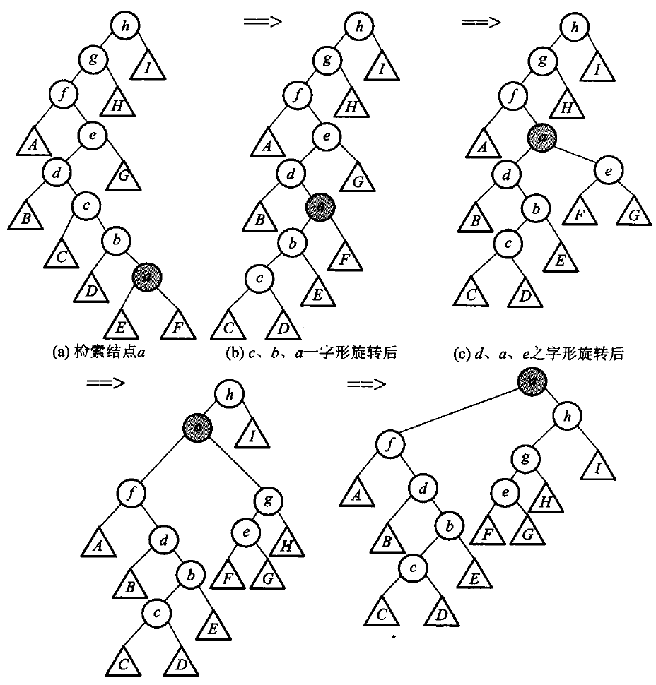
12.4
12.4.3 伸展树
检索之后展开到根：三次双旋 + 一次单旋，a 从第 7 层升到根
先 c、b、a 一字形，再 d、a、e 之字形，再 f、a、g 之字形，最后一次单旋转让 a 成为根。（内部结点只是索引代号，记录都在外部叶上，所以字母不必中序有序。）
插入与删除怎么接上展开
插入与 BST 相同，插入后把新结点展开到根。
按 BST 策略删除结点后，被删结点的父结点展开到根。
容易忽略的边界
记录都存在外部结点、内部结点只作索引时：检索到外部结点，由它的内部父结点作为当前结点开始调整——外部结点不能被旋转到根上。
图 12.41 检索 a 之后把它展开到根
66

Slide 67
12.4
12.4.3 伸展树 · code/ch12/balanced_trees
splay：把 key（或最接近它的键）旋到 t 的根
static void splay(std::unique_ptr<Node>& t, int key) {
if (!t || t->key == key) {
return;
}
if (key < t->key) {
if (!t->left) {
return;
}
if (key < t->left->key) { // 左-左，一字形
splay(t->left->left, key);
rotate_right(t);
} else if (key > t->left->key) { // 左-右，之字形
splay(t->left->right, key);
if (t->left->right) {
rotate_left(t->left);
}
}
if (t->left) {
rotate_right(t);
}
} else {
// ...
}
}
对照规则读
一字形：先 rotate_right(t) 转祖父，再转一次 → 目标升两层。
之字形：先 rotate_left(t->left) 转父，再 rotate_right(t) 转祖父。
else 分支是右侧的镜像。
查找会改变树形
contains 命中后该键被旋到根，所以它不是 const。无需平衡域；子树用 unique_ptr 维护所有权。
67

Slide 68
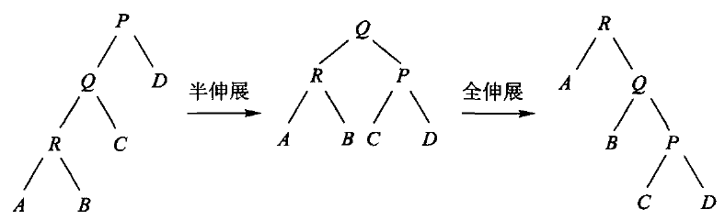
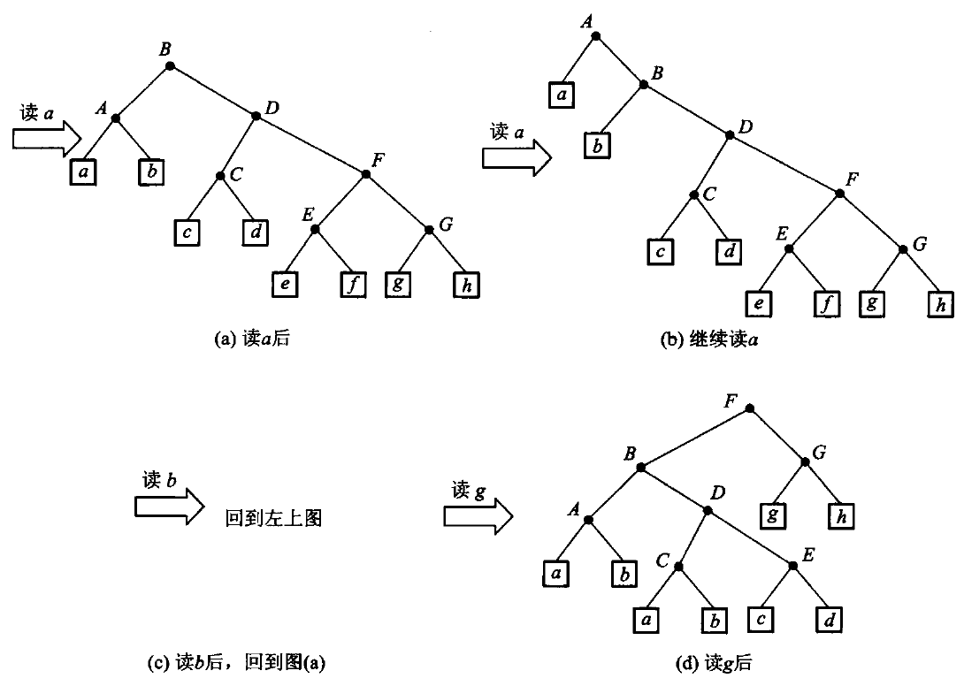
12.4
12.4.3 伸展树
均摊不等于每次都快；半伸展是一种折中
访问深链末端的单次代价仍可达 O(n)；保证的是一串 m 次操作总成本 O(m log n)（另加初始势能）。
适合热点键反复出现、又不要求单次延迟上界的场景；实时系统要求每次都在确定高度内结束，更适合 AVL 或红黑树。
半伸展：对一字形像 AVL 的 LL、RR 那样处理；下一轮从父结点位置开始——不需要把目标移到根，旋转更少。
图 12.42 半伸展与全伸展的区别
热点会浮上来
重复访问的键会一路浮到靠近根的位置——这正是伸展树占便宜的地方。
图 12.45 在图 12.44 上连续读 a、a、b、g
68

Slide 69
12.4
12.4 改进的二叉搜索树 · 对照
三种改进的 BST，各自改进了什么
 | 最佳 BST | AVL 树 | 伸展树
依据 | 访问权重 p、q | 严格高度平衡 | 访问局部性
怎么做 | 动态规划按区间选根，O(n³) | 平衡因子 + 四种旋转 | 访问后一字形 / 之字形旋至根
保证 | 带权 ASL 最小（静态集合） | 高度 ≤ 1.5 log₂(n+1)，最坏 O(log n) | 均摊 O(log n)，单次可能 O(n)
额外信息 | cost / root 两张表 | 每结点平衡因子（或高度） | 无
红黑树（第 11 章）
内存 vs 外存
平衡要求比 AVL 更低；n 个内部结点的红黑树最大树高 2 log₂(n+1) + 1（原书口径，数到外部空叶；只数内部结点为 2 log₂(n+1)），最坏情况比同规模 AVL 高。AVL、伸展树适合检索较多；插入删除频繁常用红黑树。
BST（红黑树、AVL、伸展树）适合内存中小规模的目录；外存文件若以结点为交换单位，找到关键码前平均要访问外存 log₂n 次——文件索引用 B 树 / B+ 树。
69

Slide 70
✎
课后练习（节选）
几道代表性的题
写出 3 × 4 数组按行优先时 a₂,₁ 相对首地址的偏移（元素占 1 个单元）；把 4 阶下三角压成一维，给出 a₃,₁ 的下标。
12.1
说明共享广义表为什么不能简单递归释放，并设计引用计数或访问标记方案。
12.2
空闲块按地址顺序是 900、1500、700。举一个请求，使首次、最佳、最坏适应分别选中三块不同的空闲区；为什么「能不能满足」本身分辨不出三种策略？
12.2
把 can、car、cat 插入字母 Trie，画出结果，并写出查找 cab 的失败路径。
12.3
从空 AVL 依次插入 1、2、3，画出每次旋转；再插入 0，需要旋转吗？
12.4
伸展树中，之字形和一字形各升几层？为什么半伸展适合连续访问同一结点？
12.4
70

Slide 71
本章小结
多维数组与矩阵
行优先 / 列优先把多个下标换成一个线性地址；三角、对称矩阵压一半；稀疏矩阵用十字链表，一次更新维护两条链。
1
广义表与回收
头尾分解对应递归；共享后不能按树 delete，靠引用计数；引用计数收不回环，标记–清除按可达性回收。
2
存储分配
定长结点用句柄池（空闲栈）；变长块用首次 / 最佳 / 最坏适应，分裂与合并对付碎片。
3
Trie / Patricia
按关键码空间分解，公共前缀只存一次；Patricia 只记分歧位，叶上必须再比完整关键码。
4
改进的 BST
最佳 BST 用动态规划选根；AVL 用四种旋转保证 O(log n)；伸展树访问后上移，均摊 O(log n)。
5

